Slide 1
⚠
PROJET DE FIN D'ÉTUDES — CYBERSÉCURITÉ
Détection de QR Codes
malveillants
Traitement d'image, détection d'altération physique et intégration de l'API VirusTotal v3
Application Python — OpenCV · Pyzbar · CustomTkinter · ReportLab · VirusTotal API v3
QR Code Security Analyzer — Détection de QR Codes malveillants
1

Slide 2
Le Qishing : une menace émergente
Le Qishing (QR-phishing) exploite la confiance naturelle des utilisateurs envers les QR Codes pour rediriger vers des sites malveillants — un vecteur d'attaque en forte croissance, difficile à filtrer par les outils anti-phishing classiques (pas d'e-mail, pas de lien texte à analyser).
2
vecteurs d'attaque couverts numérique + physique
Les filtres anti-phishing classiques n'inspectent pas le contenu visuel d'un QR Code
3
étapes de vérification avant toute lecture
Une attaque physique (autocollant sur un vrai QR Code) est invisible à l'œil nu
Les URL raccourcies ou encodées cachent la destination réelle
70+
moteurs antivirus consultés via VirusTotal
QR Code Security Analyzer — Détection de QR Codes malveillants
2

Slide 3
Objectifs du projet
①
Détecter l'altération physique
②
Extraire et normaliser
Identifier un autocollant ou une falsification du QR Code AVANT toute lecture de son contenu.
Décoder le contenu et en extraire URLs, IPs et domaines de façon structurée.
③
Analyser la réputation
④
Restituer un verdict actionnable
Croiser une analyse heuristique locale avec la réputation VirusTotal (70+ moteurs).
Score de risque 0-100, recommandations concrètes, rapport PDF exportable.
Méthode en 3 étapes strictes : Analyse visuelle → Blocage conditionnel → Lecture sécurisée.
QR Code Security Analyzer — Détection de QR Codes malveillants
3

Slide 4
Architecture : la méthode stricte en 3 étapes
Le contenu n'est JAMAIS lu tant que l'intégrité physique du QR Code n'est pas validée.
1
2
3
Analyse visuelle experte
Décision de blocage
Lecture sécurisée
→
→
Zone de silence, netteté centre/périphérie, structure interne (OpenCV)
Si anomalie → lecture bloquée, verdict BLOCKED immédiat
Pyzbar + extraction d'entités + DNS + VirusTotal
Une URL peut être « propre » numériquement mais servir un QR Code physiquement trafiqué : l'analyse visuelle intervient donc en amont, pas en complément.
QR Code Security Analyzer — Détection de QR Codes malveillants
4

Slide 5
Étape 1 — Analyse visuelle experte (OpenCV)
Trois contrôles indépendants, exécutés AVANT toute tentative de décodage :
Zone de silence (quiet zone)
Dilatation du contour détecté (+15 px) puis mesure de l'intensité moyenne de l'anneau périphérique. Une zone non blanche (< 200/255) trahit un débordement ou une superposition.
Uniformité de netteté
Variance du Laplacien comparée entre le centre et la périphérie du code. Un ratio de netteté < 0,6 révèle une rupture de texture — signature typique d'un autocollant sur une surface différente.
Structure interne
Analyse de l'écart-type des niveaux de gris et comptage des motifs carrés internes (< 15 carrés détectés = structure suspecte).
Si l'un des trois contrôles échoue → verdict BLOCKED, lecture Pyzbar jamais exécutée.
QR Code Security Analyzer — Détection de QR Codes malveillants
5

Slide 6
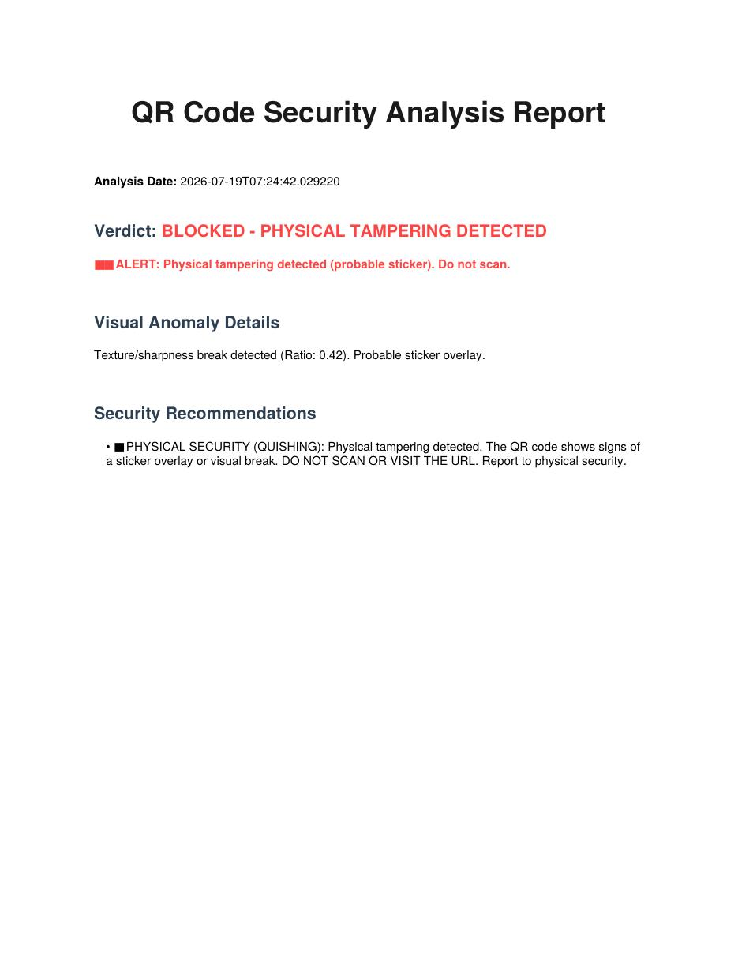
Étape 2 — Blocage préventif : cas d'altération physique
Rapport PDF réel généré par l'application (ReportGenerator.generate_pdf), scénario : autocollant détecté
Ce que révèle ce scénario
Ratio de netteté mesuré : 0,42 (seuil de blocage : < 0,6)
Verdict BLOCKED renvoyé avant toute exécution de Pyzbar
Score de risque forcé à 100/100 — aucune ambiguïté possible
Le contenu du QR Code n'est JAMAIS révélé à l'utilisateur
Recommandation : signaler à la sécurité physique du site
Pourquoi bloquer avant de lire ?
Décoder puis analyser l'URL exposerait déjà l'utilisateur au risque que l'on cherche à prévenir.
QR Code Security Analyzer — Détection de QR Codes malveillants
6

Slide 7
Étape 3 — Lecture sécurisée & extraction d'entités
Une fois l'intégrité physique validée, Pyzbar décode le contenu, puis trois familles d'entités sont extraites par expressions régulières :
URLs
Adresses IP
Domaines
Motif http(s):// complet, dédupliqué
IPv4 validées (0-255 par octet)
Extraits des URLs + motif générique
Résolution DNS complémentaire
Chaque domaine extrait est résolu via socket.getaddrinfo() pour obtenir ses adresses IP réelles, enrichissant la liste d'IPs avant l'interrogation VirusTotal — utile lorsque le domaine seul ne suffit pas à révéler l'infrastructure d'hébergement.
Sécurité de l'analyste
Toutes les URLs, IPs et domaines sont «défanguési» (hxxp://, [.]) avant tout affichage ou export — impossible de cliquer accidentellement sur un lien malveillant depuis l'interface ou le rapport PDF.
QR Code Security Analyzer — Détection de QR Codes malveillants
7

Slide 8
Système de scoring de risque
Six facteurs heuristiques indépendants, plafonnés à 100 points cumulés (RiskScorer.analyze)
Facteur | Points max | Condition déclenchante
Absence de HTTPS | 15 | Connexion non chiffrée
IP brute dans l'URL | 20 | Domaine remplacé par une adresse IP
URL raccourcie | 15 | Service connu (bit.ly, tinyurl, t.co...)
Mots-clés suspects | 20 | 5 pts/mot-clé, 20 mots-clés surveillés
Longueur excessive | 10 | > 200 caractères (5 pts si > 100)
Réputation VirusTotal | 20 | 5 pts par moteur signalant « malicious »
SAFE
LOW RISK
MEDIUM RISK
HIGH RISK
CRITICAL
0-9
10-29
30-49
50-69
70-100
QR Code Security Analyzer — Détection de QR Codes malveillants
8

Slide 9
Intégration de l'API VirusTotal v3
Trois endpoints interrogés séquentiellement pour chaque analyse, avec une pause d'1 seconde entre appels (quota public)
GET /urls/{url_id}
GET /ip_addresses/{ip}
GET /domains/{domain}
URL encodée en base64 URL-safe sans padding
Réputation de chaque IP extraite ou résolue par DNS
Réputation de chaque nom de domaine détecté
Gestion robuste des réponses
200
Extraction de last_analysis_stats (malicious / suspicious)
404
Entité inconnue de VirusTotal → NOT_FOUND_IN_VT
429
Quota dépassé → RATE_LIMIT_EXCEEDED, pas de crash
QR Code Security Analyzer — Détection de QR Codes malveillants
9

Slide 10
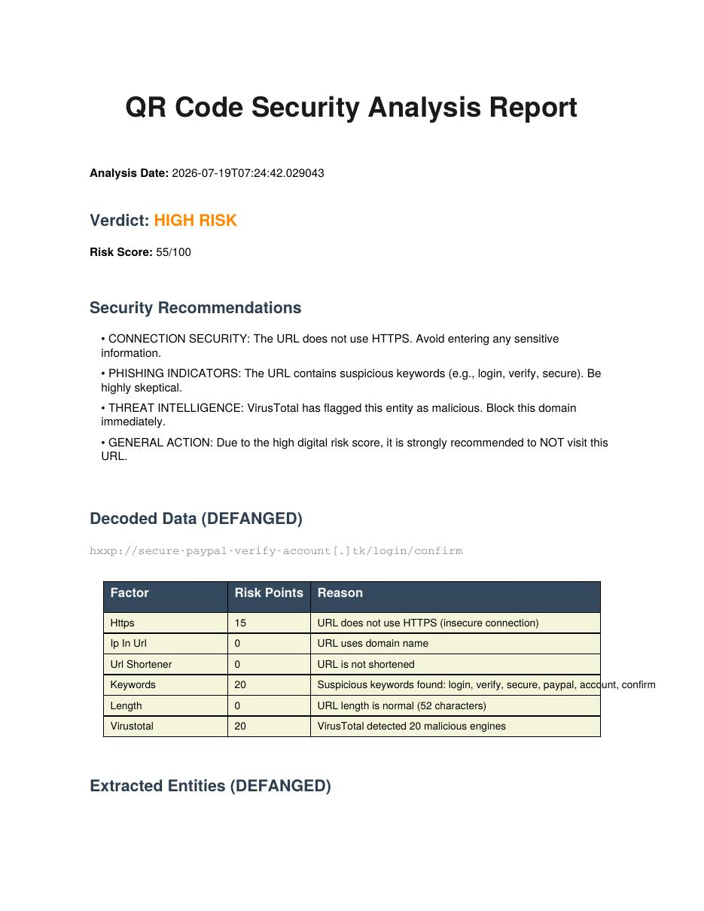
Étude de cas : URL de phishing détectée
Rapport PDF réel généré par l'application pour un QR Code visuellement sain mais numériquement malveillant
Décomposition du score : 55/100
HTTPS absent
+15 pts
6 mots-clés suspects (login, verify, secure...)
+20 pts
VirusTotal : 9 moteurs « malicious »
+20 pts
Verdict final : HIGH RISK
URL décodée (défanguée pour ce rapport) :
hxxp://secure-paypa1-verify-account[.]tk/login/confirm
QR Code Security Analyzer — Détection de QR Codes malveillants
10

Slide 11
Interface graphique (CustomTkinter)
🔍 QR Analyzer
HIGH RISK
📷 Analyze Image
Aperçu
image / webcam
Risk Score: 55/100
📹 Use Webcam
📄 Generate PDF Report
📜 View History
Analysis Logs
Risk Factors
Extracted Data
🗑️ Clear Results
Https
Risk: 15 points
Reason: URL does not use HTTPS...
Keywords
Risk: 20 points
Reason: Suspicious keywords found...
Schéma d'interface reconstitué à partir du code (gui setup_ui) — pas une capture d'écran réelle.
QR Code Security Analyzer — Détection de QR Codes malveillants
11

Slide 12
Rapport PDF, historique & traçabilité
Rapport PDF (ReportLab)
Verdict, score, tableau des facteurs de risque, entités défanguées, recommandations contextuelles
Historique JSON local
Chaque analyse est journalisée (history.json) et consultable depuis l'interface
Recommandations contextuelles
get_recommendations() adapte le conseil de sécurité à chaque facteur déclenché
⚠ Limite technique observée pendant les tests
Les émojis Unicode (🚨, ⚠️) utilisés dans les recommandations ne s'affichent pas nativement dans ReportLab (police Helvetica) — remplacés par un caractère de substitution dans le PDF. Correction simple : utiliser une police intégrant les emoji ou les remplacer par du texte simple.
QR Code Security Analyzer — Détection de QR Codes malveillants
12

Slide 13
Conclusion & perspectives
3
Ce que ce projet démontre
• La sécurité d'un QR Code ne se limite pas à son contenu numérique
couches de défense indépendantes :
visuelle, heuristique, réputation externe
• Le traitement d'image classique (OpenCV) reste pertinent face à des menaces modernes
Perspectives d'amélioration
Entraîner un classifieur supervisé sur des exemples réels d'autocollants (au-delà des seuils fixes)
• Combiner heuristiques locales et renseignement externe (VirusTotal) réduit les angles morts
Étendre la liste de mots-clés suspects par apprentissage plutôt que liste statique
• Un verdict de sécurité doit être actionnable, pas seulement informatif
Ajouter une file d'attente asynchrone pour respecter le quota VirusTotal à grande échelle
Merci de votre attention
Publier un tableau de bord web de l'historique (au lieu du JSON local)
Questions bienvenues
QR Code Security Analyzer — Détection de QR Codes malveillants
13

